Slide 1
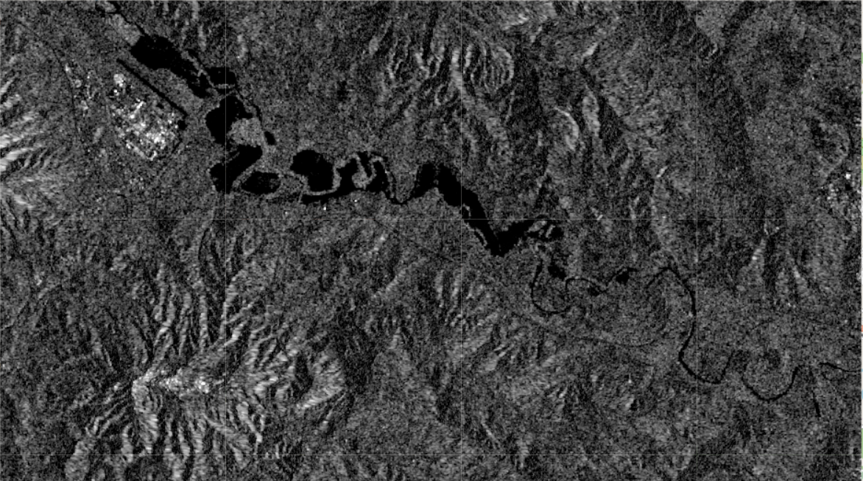



Mappatura delle aree inondate in ambiente fluviale con Google Earth Engine
Rodolfo Roseto
Domenico Capolongo

Slide 2
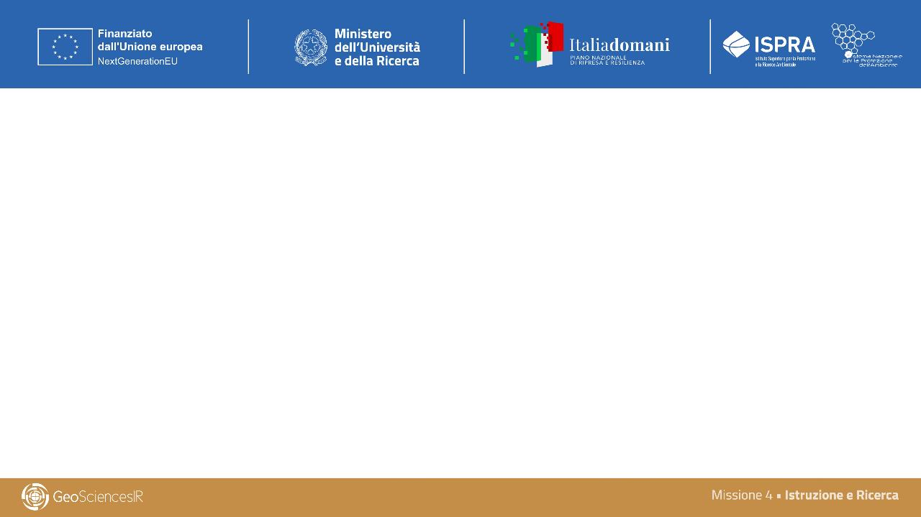
Introduzione
Le immagini satellitari offrono una soluzione unica per il telerilevamento della superficie terrestre e dei fenomeni ad essa associati, consentendo di osservare aree vaste e remote che potrebbero essere difficili da monitorare con i metodi tradizionali.
Copertura Globale: I satelliti possono monitorare l'intero pianeta, inclusi gli oceani e le regioni inaccessibili.
Indipendenza dalle Condizioni Atmosferiche: I sensori radar, ad esempio, possono operare in qualsiasi condizione meteorologica, giorno e notte.
Analisi Multispettrale: Permettono di distinguere tra diversi tipi di copertura del suolo e di rilevare cambiamenti ambientali.

Slide 3
Le caratteristiche delle immagini satellitari
Le immagini satellitari sono caratterizzate da diverse proprietà tecniche che ne determinano l'utilità per specifiche applicazioni:
Risoluzione spaziale
Risoluzione spettrale
Risoluzione radiometrica
Tempo di rivisita

Slide 4
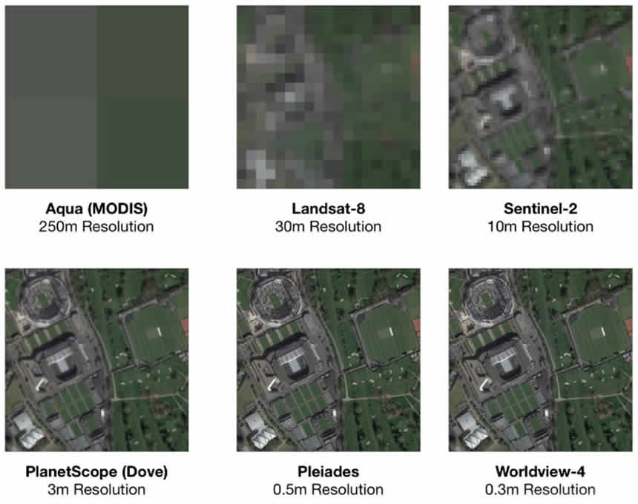
Le caratteristiche delle immagini satellitari
Risoluzione spaziale:
si riferisce alla dimensione del più piccolo oggetto che può essere rilevato. È spesso espressa in metri e può essere suddivisa in diverse categorie:
Alta Risoluzione (<=1m): Ideale per l'osservazione di dettagli urbani, infrastrutture e piccoli oggetti.
Media Risoluzione (1-10m): Utilizzata per monitorare l'uso del suolo, l'agricoltura e le foreste.
Bassa Risoluzione (10-1000m): Adeguata per il monitoraggio del clima, dei grandi ecosistemi e degli oceani.
https://www.iptsat.com/dati-alta-ed-altissima-risoluzione/

Slide 5
Le caratteristiche delle immagini satellitari
Risoluzione spettrale:
si riferisce alla capacità del sensore di distinguere tra diverse lunghezze d'onda della luce. È definita dal numero e dalla larghezza delle bande spettrali che il sensore può rilevare:
Pancromatica: Una singola banda che copre un ampio spettro, utile per immagini dettagliate in bianco e nero.
Multispettrale: Diverse bande che coprono un'ampia gamma dello spettro elettromagnetico, inclusi il visibile, il vicino infrarosso e il medio infrarosso. Esempi comuni includono i satelliti Sentinel-2 e Landsat.
Iperspettrale: Centinaia di bande strette che permettono una dettagliata analisi della composizione chimica delle superfici. Utilizzato per applicazioni avanzate come la mineralogia e la valutazione della qualità dell'acqua.

Slide 6
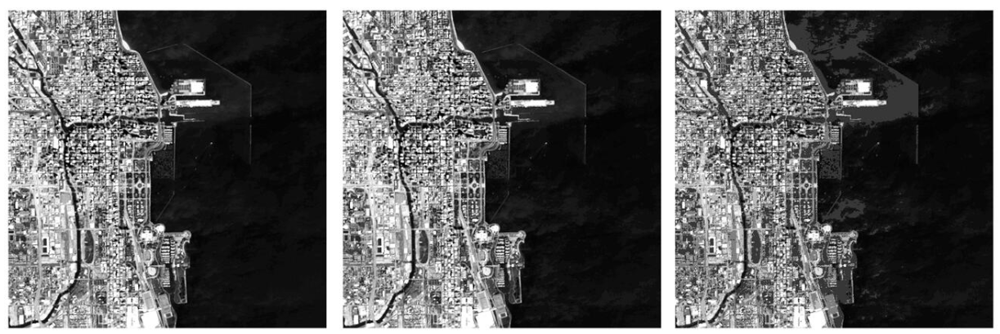
Le caratteristiche delle immagini satellitari
Risoluzione radiometrica:
indica il numero di livelli di intensità che un sensore può rilevare e quantificare. È generalmente espressa in bit:
8-bit: 256 livelli di intensità.
10-bit: 1024 livelli di intensità.
12-bit: 4096 livelli di intensità.
16-bit: 65536 livelli di intensità.
https://www.usgs.gov/faqs/what-radiometric-resolution

Slide 7
Le caratteristiche delle immagini satellitari
Risoluzione temporale (o tempo di rivisita):
Il tempo di rivisita è il periodo che un satellite impiega per sorvolare di nuovo la stessa area. Dipende dall'orbita del satellite e dalla configurazione della costellazione:
Giorni a settimane: Satelliti come Landsat (16 giorni) e Sentinel-2 (5 giorni) offrono rivisita periodica con copertura globale.
Ore a giorni: Costellazioni di satelliti commerciali, come PlanetScope, possono avere tempi di rivisita molto brevi (fino a giornaliero), grazie alla presenza di molti satelliti in orbita.

Slide 8
Le principali costellazioni
Attualmente sono operative diverse costellazioni di satelliti che forniscono dati per l'analisi ambientale ed includono una varietà di satelliti gestiti da agenzie governative e da aziende private. Queste costellazioni si differenziano per numero di satelliti, tipo di sensori, tempo di rivisita ed altre caratteristiche. Le principali sono:
Copernicus (Sentinel)
Landsat
PlanetScope
MODIS (Moderate Resolution Imaging Spectroradiometer)

Slide 9
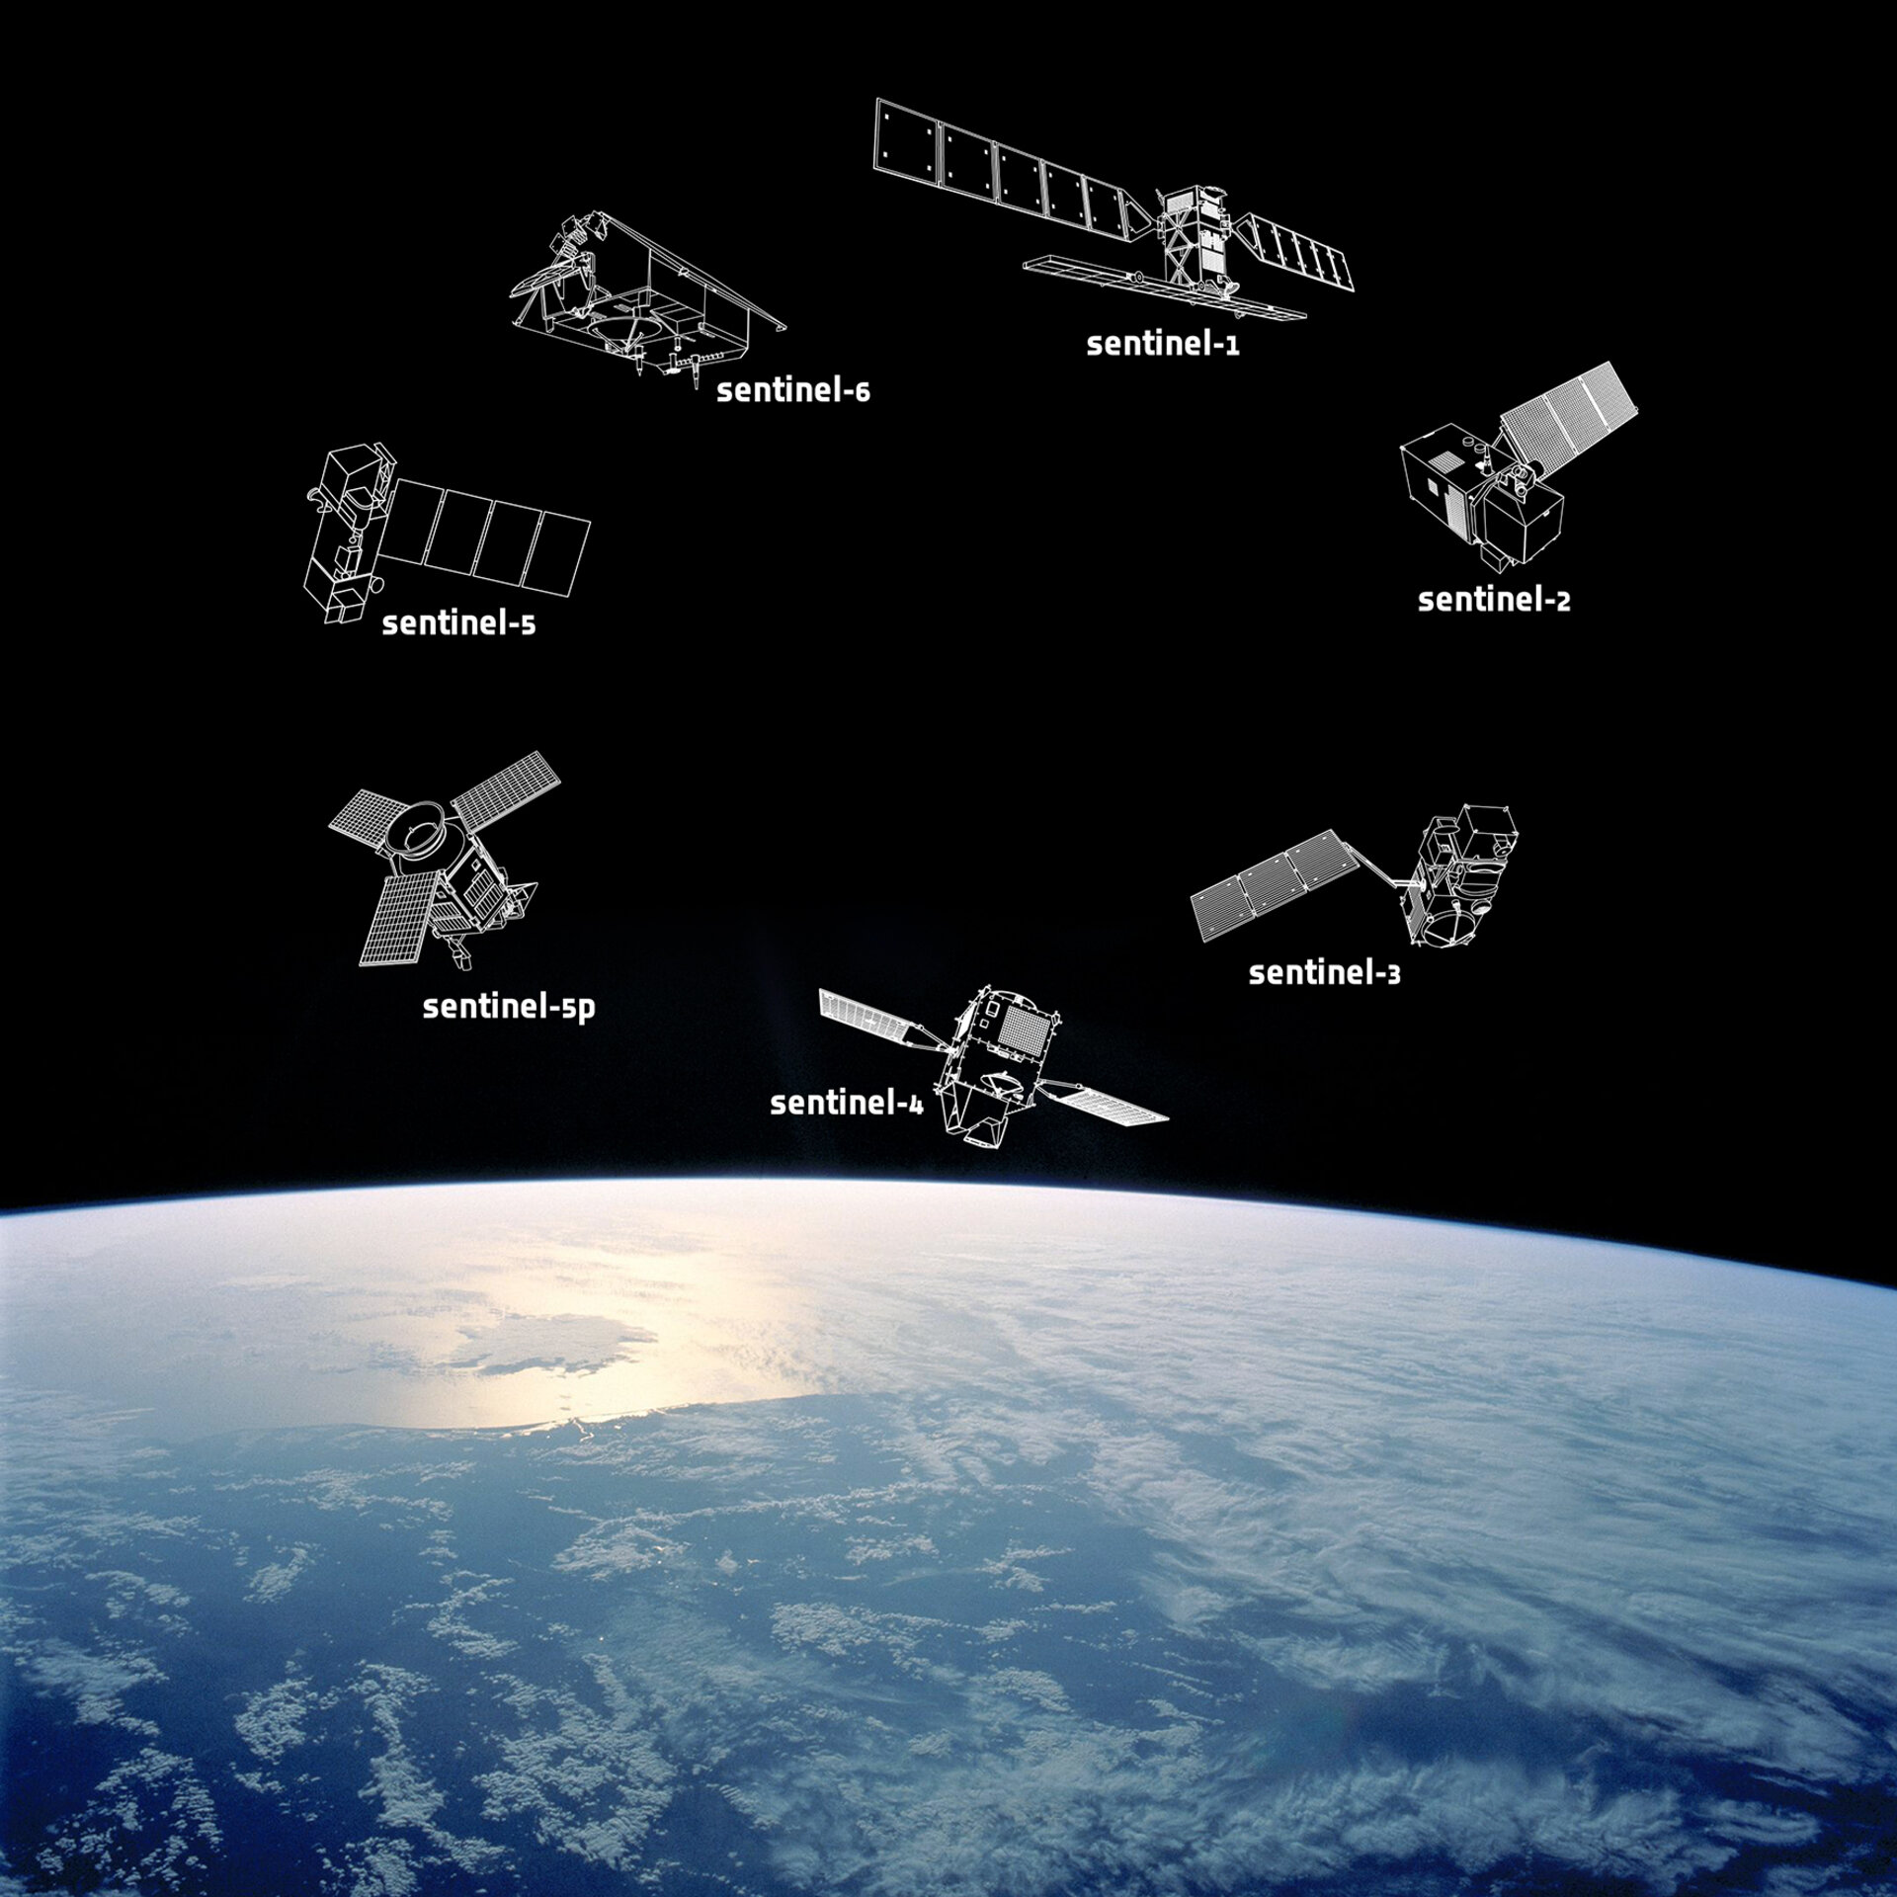
Le principali costellazioni
Copernicus (Sentinel)
Gestito da: Agenzia Spaziale Europea (ESA) e Commissione Europea
Sentinel-1: Radar ad apertura sintetica (SAR) che fornisce immagini indipendenti dalle condizioni atmosferiche e di illuminazione. Utilizzato per monitoraggio delle inondazioni, movimenti del terreno e copertura del suolo.
Sentinel-2: Sensore multispettrale ad alta risoluzione con una rivisita di 5 giorni. Utilizzato per monitoraggio della vegetazione, copertura del suolo, agricoltura e gestione delle risorse idriche.
Sentinel-3: Equipaggiato con sensori per l'osservazione della superficie terrestre e degli oceani, inclusi strumenti per il monitoraggio della temperatura, dell'altezza delle onde e della topografia degli oceani.
Sentinel-5P: Progettato per il monitoraggio della qualità dell'aria, misura gas atmosferici come ozono, anidride solforosa e monossido di carbonio.
https://www.telespazio.com/it/business/space-programmes/copernicus/sentinel

Slide 10
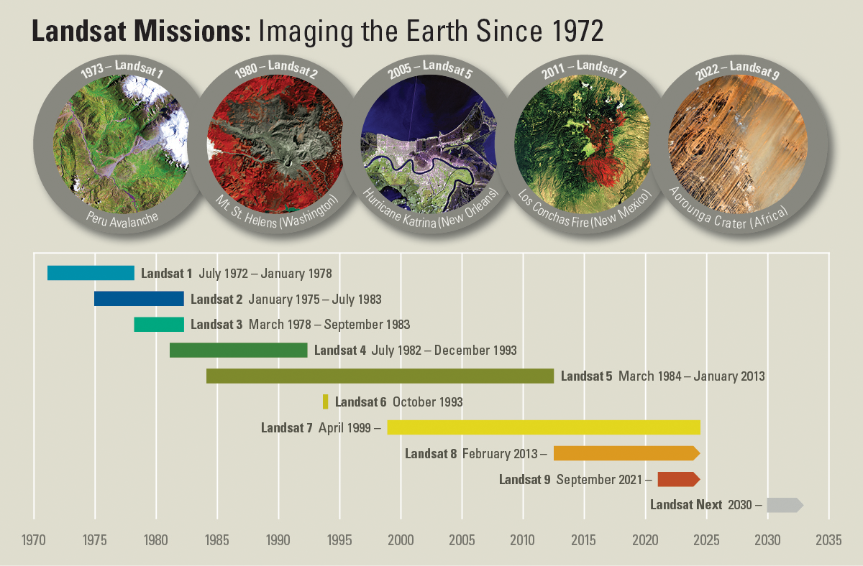
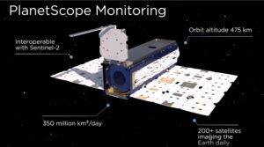
Le principali costellazioni
Landsat
Gestito da: NASA e USGS
Landsat 8 e 9: Forniscono immagini multispettrali con una risoluzione spaziale di 30m e una rivisita di 16 giorni. Utilizzati per la gestione delle risorse naturali, monitoraggio dei cambiamenti ambientali, e rilevamento delle tendenze a lungo termine.
PlanetScope
Gestito da: Planet Labs
PlanetScope: Costellazione di piccoli satelliti con risoluzione spaziale di 3-5m e capacità di rivisita giornaliera. Utilizzata per monitoraggio continuo della copertura del suolo, agricoltura di precisione e gestione delle risorse naturali.
https://www.usgs.gov/media/images/landsat-missions-timeline
https://skywardapps.com/2023/04/03/from-space-to-field-the-emerging-power-of-satellite-imagery/

Slide 11
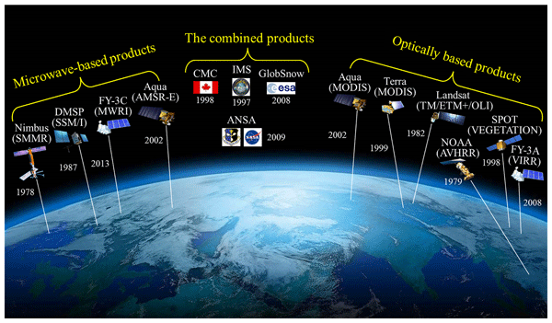
Le principali costellazioni
MODIS (Moderate Resolution Imaging Spectroradiometer)
Gestito da: NASA
Terra e Aqua: Equipaggiati con sensori MODIS che forniscono dati con risoluzioni spaziali di 250m, 500m e 1km. Utilizzati per monitoraggio globale della copertura del suolo, degli oceani e dell'atmosfera.
Li, X., Jing, Y., Shen, H., & Zhang, L. (2019). The recent developments in cloud removal approaches of MODIS snow cover product. Hydrology and Earth System Sciences, 23(5), 2401-2416.

Slide 12
Sentinel-1
Sentinel-1 è una missione satellitare gestita dall'Agenzia Spaziale Europea (ESA) nell'ambito del programma Copernicus. È composta da due satelliti, Sentinel-1A e Sentinel-1B, che operano in tandem per fornire dati radar ad apertura sintetica (SAR) ad alta risoluzione.
Sensore Radar ad Apertura Sintetica (SAR)
Alta risoluzione spaziale: Fino a 5 metri (a seconda della modalità di acquisizione).
Tempo di Rivisita: Singolo Satellite: Ogni 12 giorni.
Costellazione (1A e 1B): Ogni 6 giorni (ottimizzato per coprire aree specifiche più frequentemente).
Copertura Globale, con particolare attenzione alle aree europee e polari per il monitoraggio del ghiaccio marino

Slide 13
Sentinel-1
Applicazioni Principali:
Monitoraggio delle Inondazioni: Rilevazione e mappatura delle aree inondate, indipendentemente dalle condizioni meteorologiche o di luce.
Movimenti del Suolo: Analisi delle deformazioni superficiali, come subsidenza, frane e attività vulcanica.
Monitoraggio Marittimo: Rilevamento di navi, monitoraggio delle onde e dei ghiacci marini.
Monitoraggio Ambientale: Osservazione delle foreste, delle risorse idriche e della copertura del suolo.
Interferometria SAR (InSAR): Tecniche avanzate per la misurazione dei cambiamenti topografici e dei movimenti del suolo.

Slide 14
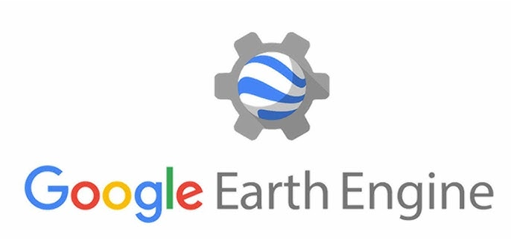
Google Earth Engine (GEE)
Google Earth Engine (GEE) è una piattaforma di cloud computing per l'analisi e la visualizzazione di grandi dataset geospaziali. Combina una vasta libreria di immagini satellitari e altri dati geospaziali con strumenti di analisi avanzata, consentendo agli utenti di eseguire analisi complesse e visualizzazioni di dati su scala globale.
Accesso a Dati Geospaziali: Dati Satellitari: Include dati da missioni satellitari come Landsat, Sentinel, MODIS, e molti altri.
Dati Climatici: Offre accesso a dataset meteorologici e climatici storici e in tempo reale.
Dati Geospaziali: Include mappe di uso del suolo, topografia, dati sulla copertura forestale, ecc.
Strumenti di Analisi: Analisi di Immagini: Strumenti per la classificazione delle immagini, l'estrazione di feature,
l'analisi di cambiamento nel tempo.
Algoritmi Predefiniti: Algoritmi di machine learning, filtraggio spaziale, trasformazioni spettrali.
Elaborazione su Larga Scala: Capacità di elaborare grandi volumi di dati in parallelo utilizzando
l'infrastruttura cloud di Google.

Slide 15
Google Earth Engine (GEE)
Libreria di Codice: Libreria JavaScript: Per eseguire analisi e visualizzazioni interattive nel Code Editor di GEE.
API Python: Per l'integrazione con altre applicazioni e flussi di lavoro di data science.
Visualizzazione e Condivisione: Interfaccia Web: Per la visualizzazione di mappe e risultati di analisi.
Condivisione di Progetti: Capacità di condividere codici e risultati con la comunità
o specifici collaboratori.

Slide 16
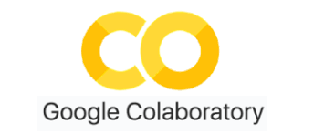
Google Colab
Google Colab, abbreviazione di "Colaboratory", è un servizio di Google che permette di scrivere e eseguire codice Python direttamente nel browser, fornendo contestualmente accesso gratuito a risorse di calcolo potenti, tra cui GPU e TPU, che facilitano lo sviluppo e l'esecuzione di modelli di machine learning.
Ambiente Basato su Cloud: Nessuna Configurazione: Non è necessario configurare o installare software; tutto è pronto
all'uso nel browser.
Accessibilità: Codice e dati sono accessibili da qualsiasi dispositivo con connessione internet.
Risorse di Calcolo: Accesso gratuito a GPU (Graphics Processing Units) e TPU (Tensor Processing Units) per accelerare le
operazioni di machine learning.
Esecuzione Scalabile: Capacità di eseguire calcoli intensivi senza sovraccaricare il computer locale.

Slide 17
Google Colab
Integrazione con Google Drive: Salvataggio e Condivisione: Possibilità di salvare i notebook direttamente su Google Drive e
condividerli facilmente con altri utenti.
Sincronizzazione Automatica: File e dati possono essere sincronizzati con Google Drive per
un accesso rapido e sicuro.

Slide 18
Tutorial «Mappatura delle aree inondate in ambiente fluviale con Google Earth Engine e Google Colab»
Di seguito i link per creare e modificare il progetto Google Earth Engine ed eseguire il codice in Google Colab come mostrato nel tutorial:
Link alla creazione del progetto Google Earth Engine -> https://code.earthengine.google.com/register
Link al Colab Notebook del tutorial -> https://colab.research.google.com/drive/1xVRz1NssIhI4GQpqoEaKHsZawjWKbqd-

Slide 19
Risorse ed approfondimenti
La costellazione Sentinel -> https://www.esa.int/Applications/Observing_the_Earth/Copernicus/The_Sentinel_missions
Google Earth Engine -> https://earthengine.google.com/
Google Colab -> https://colab.google/

Slide 20
Bibliografia e sitografia
Li, X., Jing, Y., Shen, H., & Zhang, L. (2019). The recent developments in cloud removal approaches of MODIS snow cover product. Hydrology and Earth System Sciences, 23(5), 2401-2416. https://doi.org/10.5194/hess-23-2401-2019
https://www.iptsat.com/dati-alta-ed-altissima-risoluzione/
https://www.usgs.gov/faqs/what-radiometric-resolution
https://www.telespazio.com/it/business/space-programmes/copernicus/sentinel
https://www.usgs.gov/media/images/landsat-missions-timeline
https://skywardapps.com/2023/04/03/from-space-to-field-the-emerging-power-of-satellite-imagery/

Slide 21
Disclaimer
Gli Autori sono pienamente responsabili di tutti i contenuti inseriti nella presentazione. I contenuti di questa presentazione (testo, grafica, immagini e altri materiali) non violano i diritti di terzi e sono nella piena e libera disponibilità, avendo acquisito da ogni eventuale terzo avente diritto su di essi espressa autorizzazione alla pubblicazione; pertanto saranno utilizzati per le finalità strettamente connesse al progetto GeoSciencesIR.

